Slide 1

Личные сбережения: как сохранить и приумножить
Цель — показать, как размещать сбережения с учётом рыночных процентных ставок, инфляции и курса национальной валюты, и составить личный финансовый план.
Подготовил(а): …
Notes:
Презентация о рациональных подходах к личным сбережениям опирается на материалы параграфов о финансовом рынке, финансовой политике государства и рациональном поведении потребителя и завершается образцом личного финансового плана.

Slide 2





Зачем нужны сбережения
В домашних хозяйствах доход разделяется на две части:
Правильно размещённые сбережения позволяют иметь дополнительный доход и осуществлять дорогостоящие покупки;
они необходимы и на случай нетрудоспособности, оплаты образования и повышения профессионального уровня.
одна предназначается для покупки товаров и оплаты услуг,
другая образует сбережения.

Slide 3






Формы сбережений
Сбережения можно разместить на депозите в банке, вложить в ценные бумаги или недвижимость, направить на страхование жизни, здоровья, имущества.
Депозит в банке
Ценные бумаги
Недвижимость
Страхование
Варианты сравнивают с точки зрения надёжности, процента на доход и ликвидности — возможности лёгкого обращения сбережений в наличные деньги.
При высоком уровне инфляции надёжный способ — приобретение недвижимости, цены на которую растут, как правило, быстрее, чем обесцениваются деньги.

Slide 4
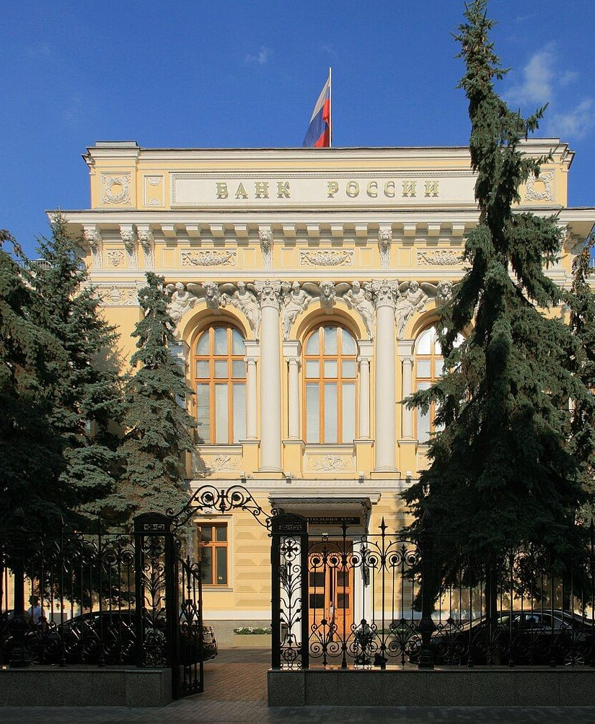


Процентные ставки и инфляция
Ключевая ставка Банка России влияет на процентные ставки по кредитам и депозитам банков: при её повышении вклады становятся доходнее, а кредиты дороже.
Инфляция обесценивает сбережения, поэтому вклад сохраняет покупательную способность денег, только если доход по нему не ниже роста цен.
4 %
Цель Банка России по инфляции — 4 % в год, а ценовая стабильность обеспечивает сохранность сбережений.

Slide 5








Курс национальной валюты
Курс рубля плавающий: он определяется соотношением спроса на иностранную валюту и её предложения и зависит от цен на нефть, темпов экономического роста, санкций, настроений и ожиданий инвесторов.
Угадать движение курса трудно, поэтому сбережения разумно держать в той валюте, в которой предстоят расходы, а не перекладывать их из рублей в валюту и обратно в погоне за курсом.
цены на нефть
темпы экономического роста
Устойчивость рубля означает сохранение покупательной способности денег за счёт стабильно низкой инфляции, а не за счёт неизменного курса.
санкции
настроения и ожидания инвесторов

Slide 6


Банковский депозит
Банковский депозит — самый простой и распространённый финансовый продукт: доходность по нему заранее известна и зафиксирована в договоре с банком.
Вклад застрахован Агентством по страхованию вкладов:
при сумме депозита в одном банке
до 1 млн 400 тыс. р.
его возврат гарантируется,
а по вкладам сроком от трёх лет с 30 октября 2025 г. —
до 2 млн 800 тыс. р.
Вложения в облигации и в кредитные потребительские кооперативы (КПК) этой страховкой не защищены.

Slide 7


Ценные бумаги и коллективные инвестиции
Облигации приносят заранее известный процент, акции — негарантированный доход, а на фондовом рынке действует правило: чем более рискованный инструмент выбирает инвестор, тем больше возможная прибыль.
Неквалифицированному инвестору рекомендуется использовать только финансовые инструменты с минимальным уровнем риска, участвовать в коллективных инвестициях и пользоваться услугами финансовых советников.
возможная прибыль
Акции
Для сделок с ценными бумагами можно открыть индивидуальный инвестиционный счёт (ИИС), по которому полагаются налоговые вычеты.
Облигации
риск

Slide 8

Правила безопасности
Нельзя передавать деньги в организации без лицензии (проверить её можно на сайте Банка России) и поддаваться на предложения о вложении денег в «суперприбыльные» проекты.
Гарантированный инвестиционный доход, заметно отличающийся от средней доходности по депозитам в банках, — признак мошеннического предложения.
На нарушение прав потребителя финансовых услуг жалуются в Банк России, а если организация не имеет лицензии, — в полицию.

Slide 9


Как составить личный финансовый план
1
2
3
Сначала ставятся цель и срок, подсчитываются все доходы за месяц, а расходы делятся на обязательные и произвольные.
Затем определяется постоянная доля дохода, которая откладывается сразу после его получения, и выбирается форма сбережений с учётом надёжности, процента на доход и ликвидности.
Раз в месяц план сверяется с фактом и пересматривается при изменении процентных ставок, инфляции и курса рубля.

Slide 10


Образец личного финансового плана
Цель — за год накопить на ноутбук для учёбы;
Впишите: цель и срок
доходы — карманные деньги, летняя подработка, денежные подарки;
Впишите: все доходы за месяц и суммы
обязательные расходы — проезд и связь,
Впишите: обязательные расходы и суммы
произвольные — развлечения и покупки по желанию.
Впишите: произвольные расходы и суммы
С каждого дохода постоянная доля сразу переводится на банковский вклад, застрахованный Агентством по страхованию вкладов, а часть произвольных расходов сокращается; суммы каждый подставляет свои, исходя из реальных доходов.
Впишите: постоянную долю дохода и форму сбережений
Через год итог сравнивается с целью, и план корректируется на следующий год.
Впишите: когда итог сравнивается с целью

Slide 11



Источники иллюстраций
Копилка — Ylvaro — CC BY‑SA 4.0 — Викисклад, commons.wikimedia.org/wiki/File:Hucha de cerdito.jpg
Здание Банка России на Неглинной улице в Москве — Ludvig14 — CC BY‑SA 4.0 — Викисклад, commons.wikimedia.org/wiki/File:Moscow RussiaCentralBank M00.jpg
Монета 10 рублей 2011 г. — Петр Владимирович Торхов — Public domain — Викисклад, commons.wikimedia.org/wiki/File:Монета номиналом в 10 российских рублей. 2011 год.jpg

